Slide 1
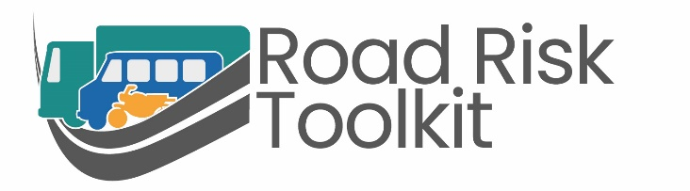
Modèle de présentation
FORMATION DES SUPÉRIEURS HIÉRARCHIQUES
Cette présentation est un modèle de formation des supérieurs hiérarchiques sur la sécurité routière
Vous pouvez l'utiliser sans rien y ajouter
Cependant, il vaudrait mieux que vous y ajoutiez, pour le rendre plus adapté à votre situation
Elle est conçue pour que vous puissiez ajouter des images qui montrent le trafic local, ou des images de vos propres opérations
Vous pouvez également ajouter des diapositives expliquant les règles internes que vous appliquez dans votre propre entreprise
Pour les modules eLearning gratuits, veuillez visiter https://roadrisktoolkit.com/
Pour des conseils sur la formation continue, veuillez contacter :
mail@roadrisktoolkit.com

Slide 2


Formation des supérieurs hiérarchiques

Slide 3
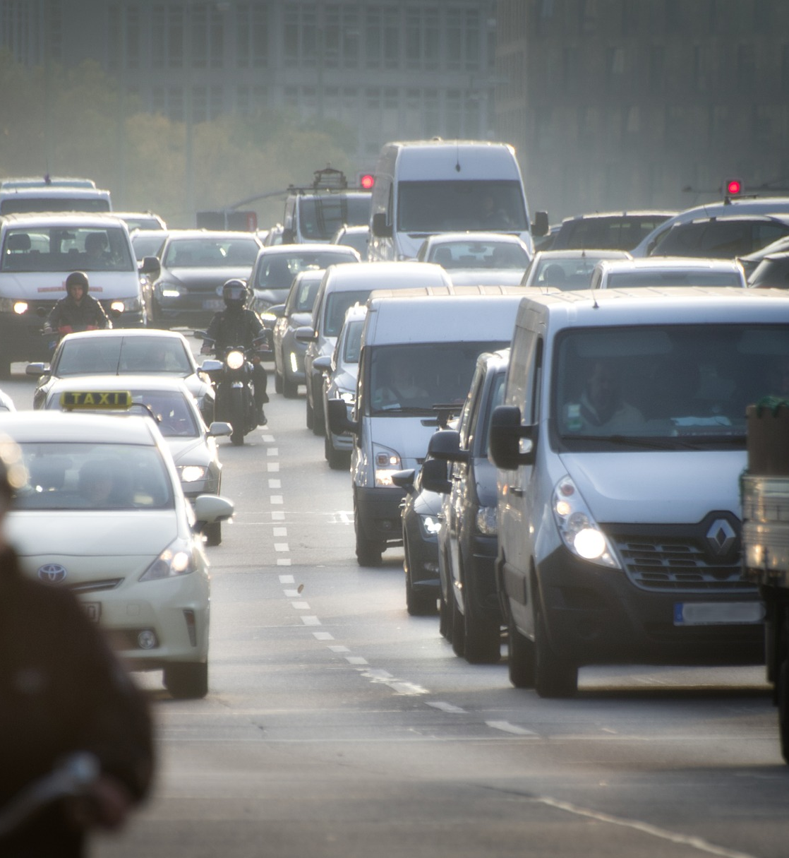
L'ordre du jour
L'ampleur du problème
Pourquoi gérer risques routiers liés au travail ?
Les plus grands risques
La gestion efficace des risques routiers liés au travail
Les rôles et les responsabilités du supérieur hiérarchique
S'engager avec les conducteurs
Les débriefings post-incident

Slide 4

L'ampleur du problème
Notes:
Cette section de la présentation examine l'ampleur du problème de la sécurité routière autour du monde.

Slide 5
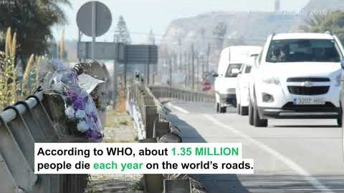
Selon l'OMS, environ 1,35 MILLIONS de personnes meurent chaque année sur les routes du monde.
Notes:
Introduction vidéo mettant en évidence l'ampleur réelle du problème de la sécurité routière au monde.
Elle met en évidence certains faits et chiffres et parle des Objectifs de Développement Durable comme cadre à utiliser par les gouvernements pour améliorer la sécurité routière.

Slide 6
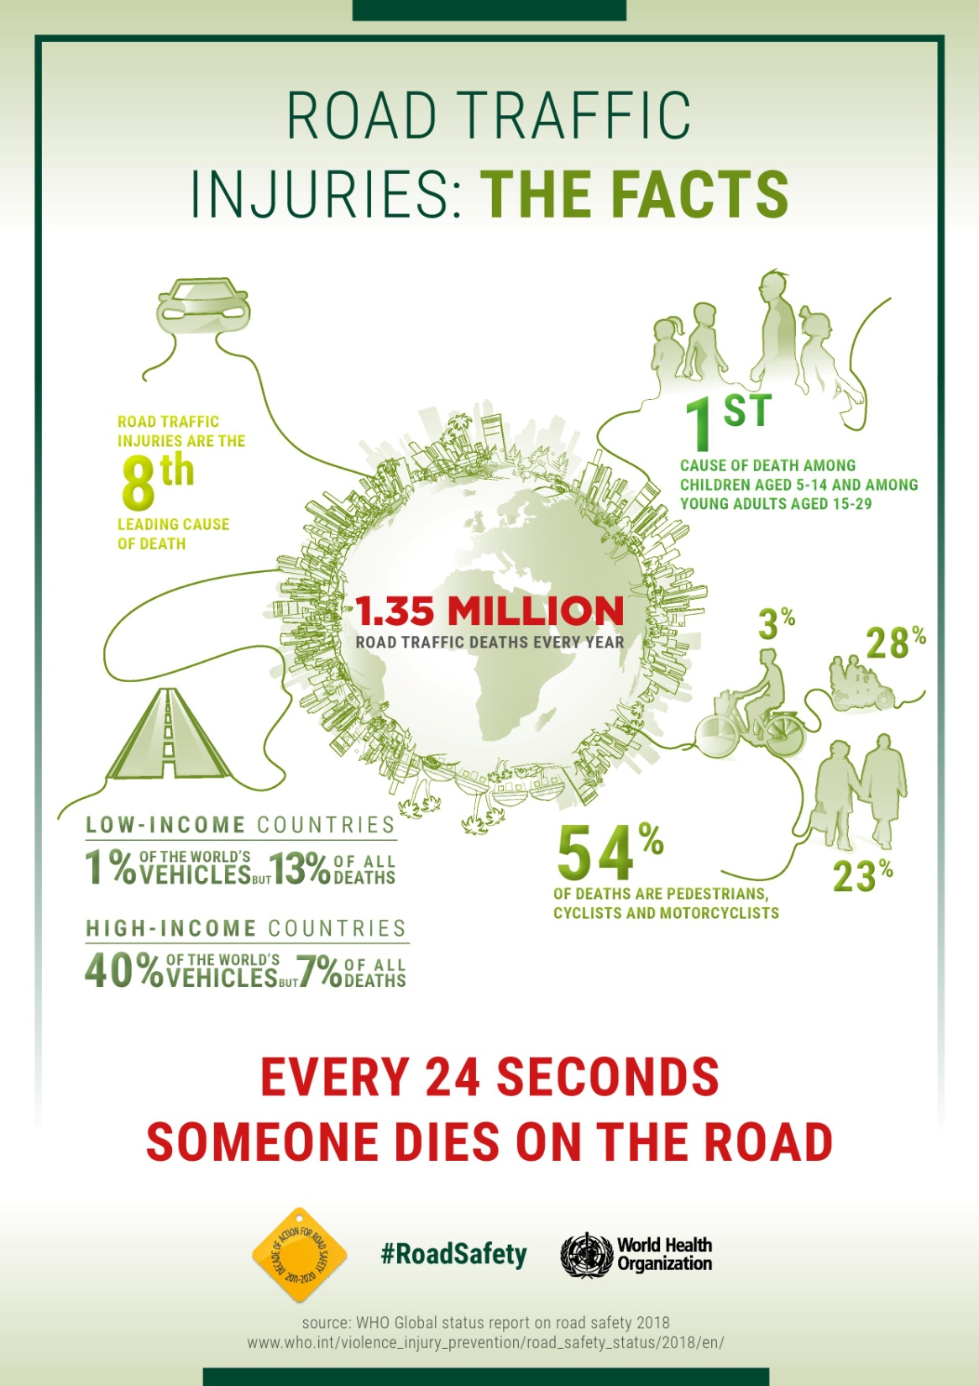
Notes:
Cette infographie confirme certaines des informations contenues dans la vidéo et met en évidence d'où vient l'ampleur du problème en termes de pays à Revenu Faible et Intermédiaire ainsi que le problème des utilisateurs de la route vulnérables – piétons, motocyclistes et cyclistes.
Vous devez toujours vous rappeler que nos responsabilités en tant que supérieurs hiérarchiques consistent à gérer la santé et la sécurité de nos employés ET de ceux avec qui ils partagent la route, nous devons donc traiter toute collision là où il y a eu des blessures (ou le risque de blessures) pour les usagers de la route aussi sérieusement que lorsque l'un de nos employés a été blessé (ou la collision aurait pu entraîner une blessure).

Slide 7
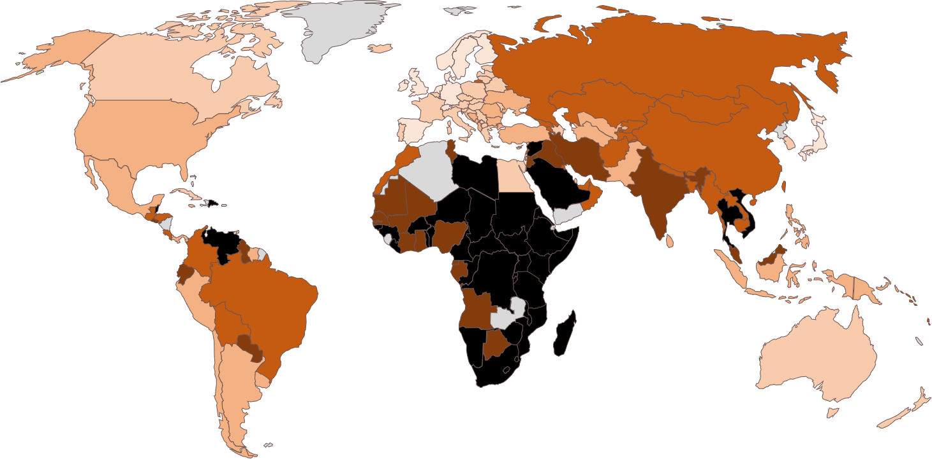
La carte thermique des accidents de la route
Notes:
Cette carte thermique de l'endroit où les accidents de la route se produisent – plus la couleur est foncée, plus le nombre de décès par 100 000 habitants est élevé – vous aide à voir où se trouvent les problèmes dans les pays où vous fonctionnez.

Slide 8

Pourquoi gérer risques routiers liés au travail ?
Notes:
Cette section examine les raisons pour lesquelles l'Entreprise devrait gérer les risques routiers liés au travail.
Si cela est exécuté comme une session interactive, demandez pourquoi ici.

Slide 9
Pourquoi gérer risques routiers liés au travail ?
Le risque de préjudice
Le risque de poursuites judiciaires
Les responsabilités sociales de l'entreprise
Les pertes financières
Notes:
Ce sont les raisons fondamentales pour lesquelles toute organisation doit gérer les risques routiers liés au travail.
Les diapositives suivantes examinent chaque domaine de manière un peu plus approfondie, pour vous fournir des informations que vous pouvez utiliser au sein de votre entreprise.

Slide 10
Le risque de préjudice
Chaque année, 1,35 million de personnes sont tuées dans des accidents de la route
  93% d'entre eux se trouvent dans les pays à revenu faible et intermédiaire
  52% des décès sont des usagers de la route vulnérables – piétons, cyclistes et motocyclistes
Suivez ce lien pour voir les décès par 100 000 habitants dans les pays où vous fonctionnez :
https://www.grsproadsafety.org/resources/global-crash-data/
Les recherches sur les conducteurs « au travail » montrent qu’ils courent un risque accru d’être impliqués dans un accident même après avoir pris en compte des kilométrages plus élevés.
Notes:
Rappelez à tout le monde les faits et les chiffres qui ont été abordés précédemment.
Utilisez le lien pour rechercher les taux de mortalité dans les pays où vous fonctionnez, pour voir l'ampleur du problème localement.
Au travail, les conducteurs ont plus d'accidents que les automobilistes privés, même après que leurs kilométrages plus élevés soient comptabilisés. Cela peut s'expliquer par les pressions accrues auxquelles ils sont confrontés en raison d'activités liées au travail, en plus de tout ce qu'ils vivent dans leur vie privée.
Vous devez également souligner que ce ne sont pas seulement les accidents de la route qui devraient être préoccupants – mais aussi les millions de blessures graves.

Slide 11
Le risque de poursuites
Ce n'est pas seulement le conducteur qui peut être tenu responsable en cas de collision. Selon le pays dans lequel vous opérez, l'équipe de direction pourrait être tenue responsable si elle s'avérait avoir contribué à l'accident, par exemple par négligence ou en imposant des exigences déraisonnables au conducteur.
Notes:
La situation juridique variera selon les pays, il ne vaut donc pas la peine d'être approfondie ici, mais simplement de dire qu'il existe un risque de poursuites si les autorités constatent que des défaillances dans la gestion ont contribué à la collision.

Slide 12
Les responsabilités sociales des entreprises (RSE)
Ne pas nuire aux employés ou aux membres du public qui partagent la route avec eux
  Rappelons que lorsqu'un tiers est blessé, cela peut avoir des conséquences pour l'Entreprise et également un impact psychologique sur le conducteur.
Être de bons voisins autour des sites et des bureaux
Les synergies sécurité-environnement
Notes:
D'après les discussions précédentes sur le nombre de morts et de blessés graves et les risques encourus, il est clair que toute organisation prenant au sérieux ses responsabilités sociales doit gérer efficacement la sécurité routière liée au travail.
N'oubliez pas que la gestion de la sécurité routière liée au travail ne consiste pas seulement à assurer la sécurité de vos employés, mais à protéger les membres du public avec qui vous partagez la route. Nous avons entendu que 54% des décès impliquent des utilisateurs de la route vulnérables – piétons, cyclistes et motocyclistes.
Il y a beaucoup de choses qui sont bonnes pour la gestion de la sécurité routière qui sont également bonnes pour l'environnement, donc une gestion efficace des risques routiers liés au travail vous aidera dans vos initiatives « vertes ».

Slide 13
Des questions financières
Pour chaque accident, il y aura :
  Des pertes directes, telles que :
    Des franchises / excédents attachés à la police d'assurance
    Des frais de réparation s'ils ne sont pas couverts par l'assurance
    Des coûts de louage des véhicules de remplacement
    etc.
  Quels sont les coûts indirects ou cachés/les pertes non assurées ?
Notes:
Bien que la prévention des collisions afin de prévenir les décès et les blessures graves devrait être le principal facteur de motivation, une conduite sécuritaire est également logique du point de vue commercial.
Les coûts directs dépendent de la nature de votre police d'assurance, mais peuvent inclure les éléments énumérés.
Si vous exécutez une session interactive, demandez quels sont les coûts cachés/les pertes non assurées ?

Slide 14
Pertes non assurées
International Loss Control Institute (L'institut international de contrôle des pertes) dit que pour chaque 1$/1€/1£ payé par un assureur, il y a 8 à 53$/€/£ de pertes non assurées, selon la gravité de l'incident. Prenez un moment pour réfléchir à ce à quoi cela ressemble en fonction de votre expérience en matière de réclamations !
Mais quels sont ces coûts cachés ? Cela dépendra de la nature de votre organisation, mais inclura toujours l'absentéisme – l'employé ne fera pas ce que vous lui payez et cela aura un impact financier sur votre entreprise. Même si votre employé n'est pas blessé dans l'accident, vous ne devez pas sous-estimer l'impact psychologique de voir quelqu'un d'autre tué ou gravement blessé dans un accident – il pourrait ne pas être un membre productif du personnel pendant un certain temps.
Il y a, bien sûr, beaucoup d'autres coûts cachés – perte de productivité, retards de livraison, accords sur les niveaux de service rompus, roulement accru du personnel – la liste continue encore et encore. Ce que vous ne devez jamais oublier, ce sont les coûts cachés associés aux dommages à la réputation si les médias associent votre organisation à l'accident – combien de dégâts cela pourrait-il faire à votre entreprise ?
Notes:
Cela devrait fournir un aperçu des coûts réels pour l'entreprise chaque fois qu'une collision se produit.

Slide 15

Les plus grands risques
Notes:
Cette section examine les principaux risques, en termes de la possibilité qu'un employé ou quelqu'un avec qui il partage la route soit tué ou gravement blessé dans un accident de la route.
Si cette formation des supérieurs hiérarchiques est exécutée en tant que session interactive, alors à ce stade, posez la question :
« Quelles sont les principales raisons pour lesquelles de graves collisions se produisent ? »

Slide 16
Les plus grands risques
La vitesse
Les déficiences
Les distractions
La fatigue
Les ceintures de sécurité et les casques
Notes:
Ce sont les principales raisons pour lesquelles des collisions impliquant une personne tuée ou gravement blessée se produisent.
Il y a, bien sûr, d'autres raisons, comme se rapprocher trop près du véhicule qui précède, les dépassements dangereux, etc., mais elles ont souvent des facteurs contributifs sous-jacents tels que la fatigue, la distraction, etc.

Slide 17
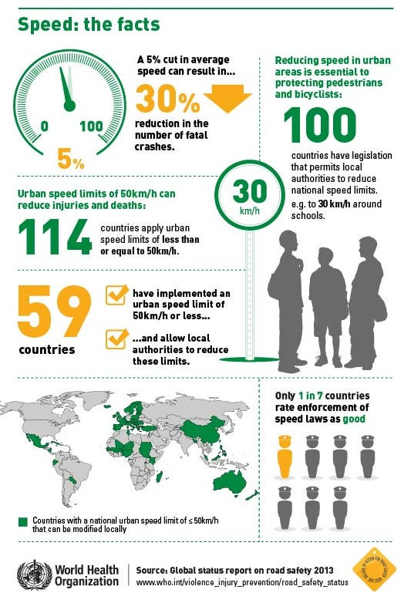
La vitesse
Notes:
Cette infographie examine l'importance des limites de vitesse inférieures.
La conduite à des vitesses sécuritaires, en fonction des conditions routières et météorologiques actuelles, est un élément essentiel de toute politique de sécurité routière. Nous devons souligner à nos conducteurs que la limite de vitesse n'est pas un objectif et que dans de nombreuses situations, comme sur une route encombrée, par mauvais temps, la nuit, etc., il ne sera pas sûr de conduire à la limite de vitesse.

Slide 18
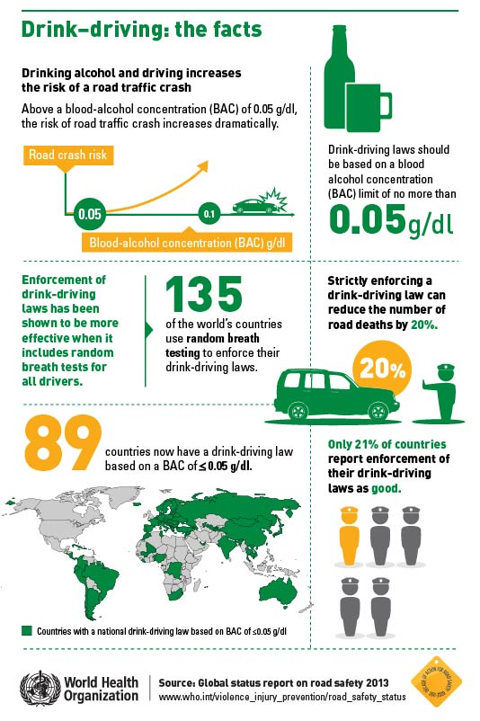
Les déficiences
Notes:
Cette infographie examine la question de l'alcool au volant dans le monde. Tout alcool dans le corps, même en dessous de la limite légale locale, augmentera le risque de collision, nous devons donc adopter une politique zéro alcool. Nous devons également rappeler aux employés qu'ils pourraient encore être affaiblis le matin après avoir consommé de l'alcool et les informer de la quantité d'alcool qu'ils consomment et du temps dont le corps a besoin pour métaboliser cet alcool, afin qu'ils puissent calculer quand ils ne seront plus sous l'influence de alcool et donc conduire prudemment.
Nous devons également nous assurer que les conducteurs n'ont pas de drogue dans leur corps lorsqu'ils conduisent, car cela augmentera également le risque de collision. Il est également important de se rappeler que certains médicaments – à la fois ceux prescrits par un médecin et ceux qui peuvent être achetés en pharmacie – peuvent augmenter le risque d'être impliqué dans une collision, vous devez donc vous assurer que les employés en sont conscients et que vous empêchez quiconque de conduire dans ces circonstances.

Slide 19
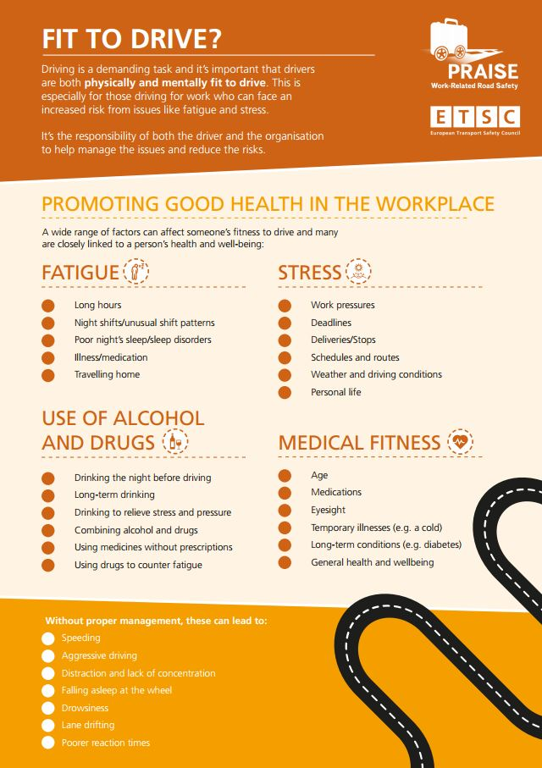
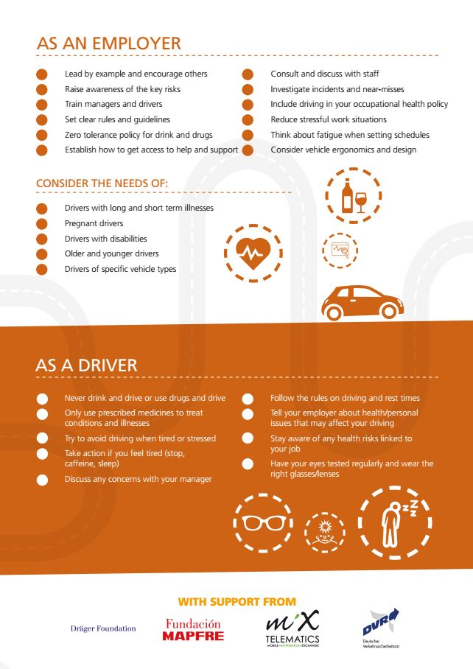
Notes:
Cette infographie examine la question plus vaste du bien-être des conducteurs et fournit des conseils sur ce que vous pouvez faire, en tant que supérieurs hiérarchiques, pour promouvoir le bien-être.

Slide 20
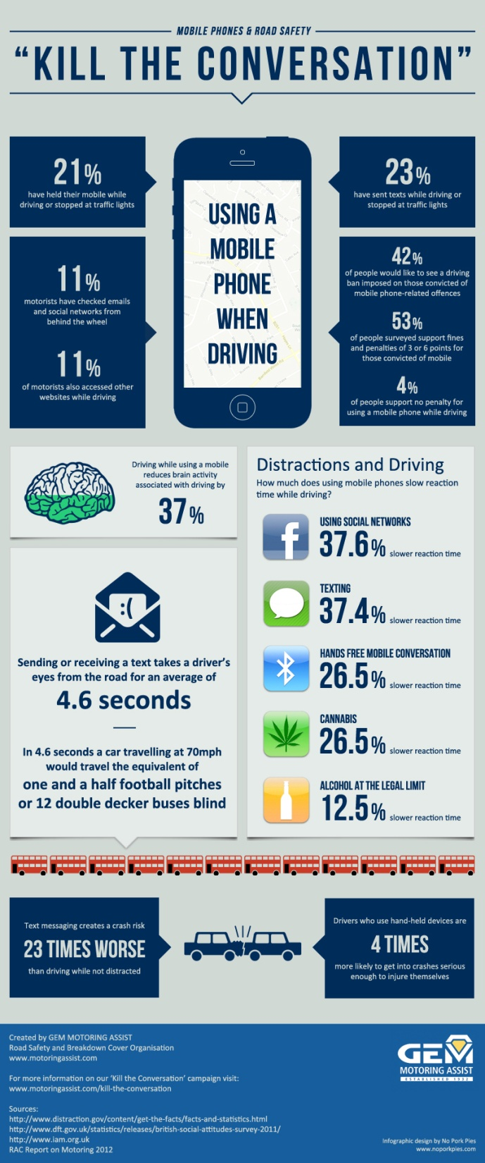
Les distractions
Notes:
Cette infographie se concentre sur la plus grande distraction – l'utilisation des téléphones / smartphones. Des recherches menées dans le monde entier ont montré que les conducteurs utilisant un téléphone, qu'il soit portable ou mains libres, ont un risque 4 fois plus élevé d'être impliqué dans un accident.
Vous devez faire prendre conscience des risques encourus et vous assurer que vous n'encouragez pas ou n'approuvez pas l'utilisation des téléphones lorsque vous conduisez, et que vous n'appelez jamais un employé lorsque vous savez qu'il conduit, et si vous l'appelez quand même et c'est évident qu'il conduit, mettez immédiatement fin à l'appel.
N'oubliez pas qu'il y a beaucoup d'autres choses distrayantes que font les conducteurs – parler aux passagers, manger, boire, les soins de beauté personnels en sont quelques exemples. Vous devez vous assurer que le message que vous envoyez à vos conducteurs est très clair – lorsque vous conduisez, tout leur objectif doit être de conduire en toute sécurité et rien d'autre.

Slide 21
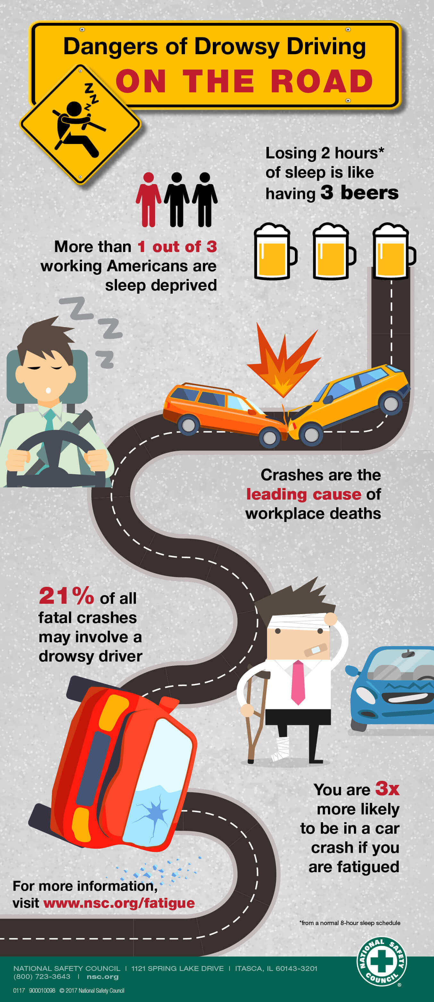
La fatigue
Notes:
Cette infographie examine les risques associés à la fatigue/conduite en cas de fatigue.
Vous devez vous assurer de gérer le nombre total d'heures travaillées par vos employés – cela devrait inclure le temps de travail, le temps de conduite et le temps de trajet.
Vous devez également vous assurer que les employés prennent régulièrement des pauses lorsqu'ils conduisent – cela devrait être toutes les 2 heures, ou plus tôt si le conducteur commence à se sentir fatigué, et la pause devrait durer environ 15 à 20 minutes.
La fatigue est influencée par la durée et la qualité du sommeil, de sorte que la situation personnelle d'un employé jouera un rôle ici. Si vous remarquez qu'un employé arrive au travail fatigué, il ne devrait pas être autorisé à conduire.

Slide 22
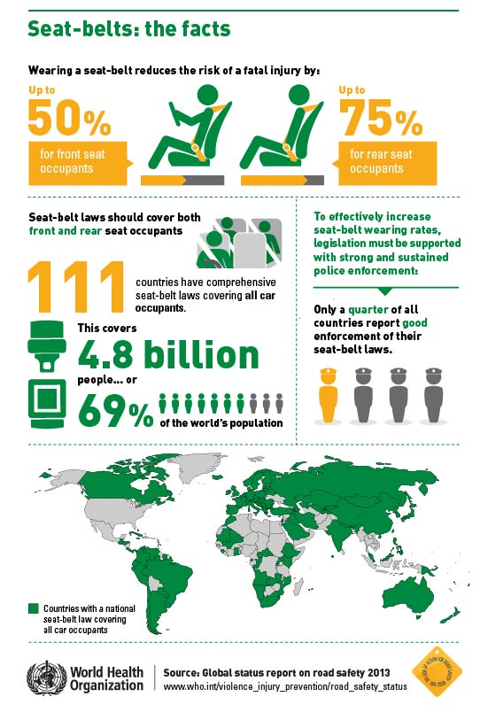
Les ceintures de sécurité
Notes:
Cette infographie montre les avantages du port de la ceinture de sécurité et la nature de la législation et de son application dans différents pays.
Vous devez vous assurer que les véhicules que vos employés utilisent sont équipés de ceintures de sécurité à 3 points sur tous les sièges.
Vous devez vous assurer que les employés portent toujours leur ceinture de sécurité et que le conducteur s'assure que tout le monde dans le véhicule porte sa ceinture de sécurité, indépendamment de toute obligation légale de le faire.

Slide 23
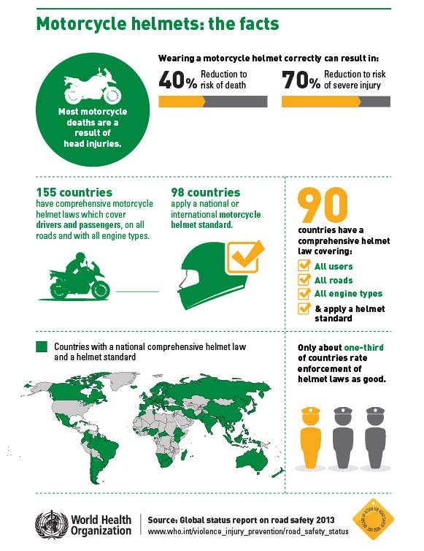
Les casques
Notes:
N'incluez cette diapositive que si vos employés utilisent des motos/cyclomoteurs/scooters.
Cette infographie montre les avantages du port du casque et la situation juridique dans le monde.
Indépendamment des lois locales des pays où vous travaillez, vous devez vous assurer que les employés portent toujours un casque approuvé et que celui-ci doit toujours être correctement fixé.

Slide 24

La gestion efficace des risques routiers liés au travail
Notes:
Compte tenu de l'accent mis par l'Entreprise sur la conduite en toute sécurité, il est important de comprendre à quoi ressemble un programme efficace de gestion des risques routiers liés au travail, à un niveau élevé, afin que vous puissiez comprendre où se situent les différentes initiatives et quelle est la stratégie globale.

Slide 25
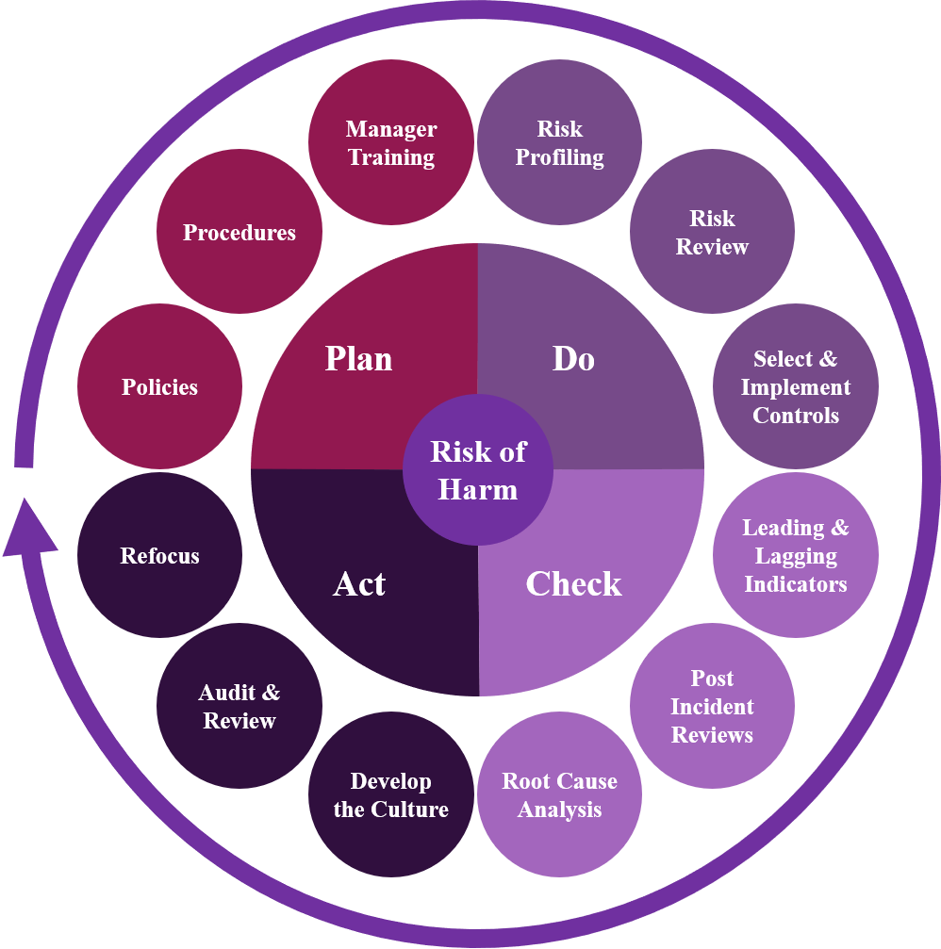
Notes:
Voilà à quoi ressemble un processus efficace de gestion des risques routiers liés au travail ; il est basé sur le processus éprouvé de gestion de la santé et de la sécurité de Plan (Planifier), Do (Faire), Check (Vérifier), Act (Agir).
Vous remarquerez que c'est un processus continu. Au début, vous aborderez tous les domaines à haut risque identifiés, mais au fur et à mesure que vous revisitez le processus, vous pouvez vérifier si votre programme de gestion est efficace, vous recentrer si nécessaire et également prendre en compte les risques émergents (par exemple, les changements dans la technologie ou la législation sur les véhicules) et les changements dans vos opérations qui changeront les risques auxquels sont confrontés les conducteurs (par exemple, déménagement de dépôts ou de bureaux, acquisition de nouvelles entreprises, etc.)
Il est au-delà de la portée de ce programme de formation de se pencher sur ce processus en profondeur, mais certains des éléments clés seraient l'élaboration de politiques et de procédures ainsi que la formation des responsables hiérarchiques (ce cours!), l'utilisation d'évaluations des risques pour obtenir une compréhension approfondie des risques encourus, permettant la mise en œuvre d'interventions appropriées axées sur la gestion et/ou le conducteur, les indicateurs de performance clés à mesurer pour voir le succès du programme, la compréhension des causes premières sous-jacentes des incidents et le développement de la culture de la sécurité routière.

Slide 26

Les rôles et les responsabilités du supérieur hiérarchique
Notes:
Cette section examine quels sont vos rôles et responsabilités dans le programme de sécurité routière de la société.

Slide 27
Les rôles et les responsabilités du supérieur hiérarchique
Leadership
L'esprit contrôlant
  Pressions réelles et perçues
  Éliminer la nécessité pour les employés de prendre des risques en conduisant
Mettre en œuvre des politiques et procédures de conduite sécuritaire
Trouver le bon équilibre sécurité-fonctionnement
Notes:
Dans les prochaines diapositives, nous examinerons chacun de ces sujets tour à tour, afin que vous puissiez comprendre vos rôles et responsabilités en matière de conduite sûre et également comment vous pouvez influencer vos employés à conduire en toute sécurité et à suivre les politiques et procédures de conduite sécuritaire de l'entreprise.

Slide 28
Leadership
Un leadership solide et efficace est essentiel au succès de votre initiative de sécurité routière.
L'équipe de haute direction doit fournir le temps, l'élan et tout budget nécessaire à votre programme de sécurité routière.
N'oubliez pas que TOUS les supérieurs hiérarchiques sont également des leaders – vous devez être considéré comme conduisant en toute sécurité et en suivant les politiques et procédures de conduite sécuritaires.
Soyez toujours cohérent avec tous les employés…
Notes:
Comme pour la plupart des aspects des affaires, le leadership est essentiel au succès de toute initiative.
Lorsque nous parlons de dirigeants, nous pensons souvent à l'équipe de haute direction, et bien sûr, ils sont importants pour fournir le temps, l'élan et tout budget nécessaire à votre programme de sécurité routière.
Mais tous les managers sont également des leaders, et il est important que tout le monde – de l'équipe de direction à vous tous, soit considéré comme conduisant en toute sécurité et suivant les politiques et procédures de conduite en toute sécurité. Si vous avez un ensemble de règles pour vos employés et un ensemble de règles pour les leaders et les supérieures hiérarchiques, il y a peu de chances que les conducteurs pensent que vous prenez la conduite en toute sécurité au sérieux…
Vous devez également être cohérent – tous les employés doivent être soumis aux mêmes règles et procédures, quelle que soit leur valeur pour l'entreprise. Il ne sert à rien de dire que vous oublierez la mauvaise conduite d’un employé car il est si bon dans son travail – cela enverra un message négatif à ses collègues…

Slide 29
L'esprit contrôlant
Vous avez une grande influence sur le comportement des employés au volant
« Ce qui intéresse mon supérieur, m'intéresse »
L'importance de diffuser des messages cohérents afin que les employés comprennent vraiment l'importance d'une conduite sécuritaire et comment cela correspond à leurs autres objectifs.
Notes:
Qu'entendons-nous par « l'esprit contrôlant »?
Le supérieur hiérarchique d'un employé a une grande influence sur la façon dont il se comporte ; le dicton, « Ce qui intéresse mon supérieur, m'intéresse » résume bien cela. En tant que tel, si le message que nous transmettons à nos employés est qu'ils doivent suivre les politiques et procédures de conduite en toute sécurité MAIS il est plus important d'atteindre les objectifs opérationnels, alors comment les employés conduiront-ils s'ils sont confrontés à un choix ? Ils sont susceptibles de prendre des risques pour atteindre la métrique opérationnelle.
Étant donné que les supérieurs hiérarchiques et les superviseurs ont tellement d'influence sur leurs subordonnés directs, qu'ils s'en rendent compte ou non, il est extrêmement important que vous diffusez des messages cohérents afin que les employés comprennent vraiment l'importance d'une conduite sécuritaire et comment cela correspond à leurs autres objectifs.

Slide 30
Mettre en œuvre des politiques et procédures de conduite sécuritaire
Vous devez mettre en œuvre les politiques et procédures de conduite sécuritaire.
Vous devez vous assurer que vos employés les comprennent et les suivent.
Notes:
Les supérieurs hiérarchiques et les superviseurs sont également responsables de la mise en œuvre effective des politiques et procédures de conduite sécuritaire. Ceux-ci auront probablement été rédigés par quelqu'un d'autre, mais vous devez vous en approprier et, surtout, vous assurer que vos employés les comprennent et les suivent.

Slide 31
Trouver le bon équilibre sécurité-fonctionnement
Quels risques l'entreprise tolérera-t-elle ? Sur cette base, vous déterminez les risques que vous autoriserez les employés à prendre pour atteindre un objectif commercial, lesquels sont inacceptables et soumis à des contrôles de gestion stricts.
Il n'y a pas de bonne ou de mauvaise réponse ici – cela dépend de l'endroit où, en tant qu'organisation, se trouve la priorité pour une conduite sécuritaire.
Souvent, vous devrez modifier les procédures et pratiques opérationnelles pour permettre aux employés de conduire en toute sécurité…
Notes:
C'est probablement le plus gros problème, et c'est lié à l'esprit contrôlant. Vous devez comprendre les risques que l'entreprise tolérera et, dans cet environnement, vous pouvez déterminer quel est l'équilibre sécurité-exploitation ; c'est-à-dire quels risques vous permettez aux employés de prendre pour atteindre un objectif commercial, lesquels sont inacceptables et soumis à des contrôles de gestion stricts.
Il n'y a pas de bonne ou de mauvaise réponse ici – cela dépend de l'endroit où, en tant qu'organisation, se trouve la priorité pour une conduite sécuritaire, et quels changements opérationnels vous êtes prêt à apporter pour permettre aux employés de conduire en toute sécurité (par exemple, permettre aux employés des horaires réduits pour aider à gérer la fatigue pendant la conduite).

Slide 32
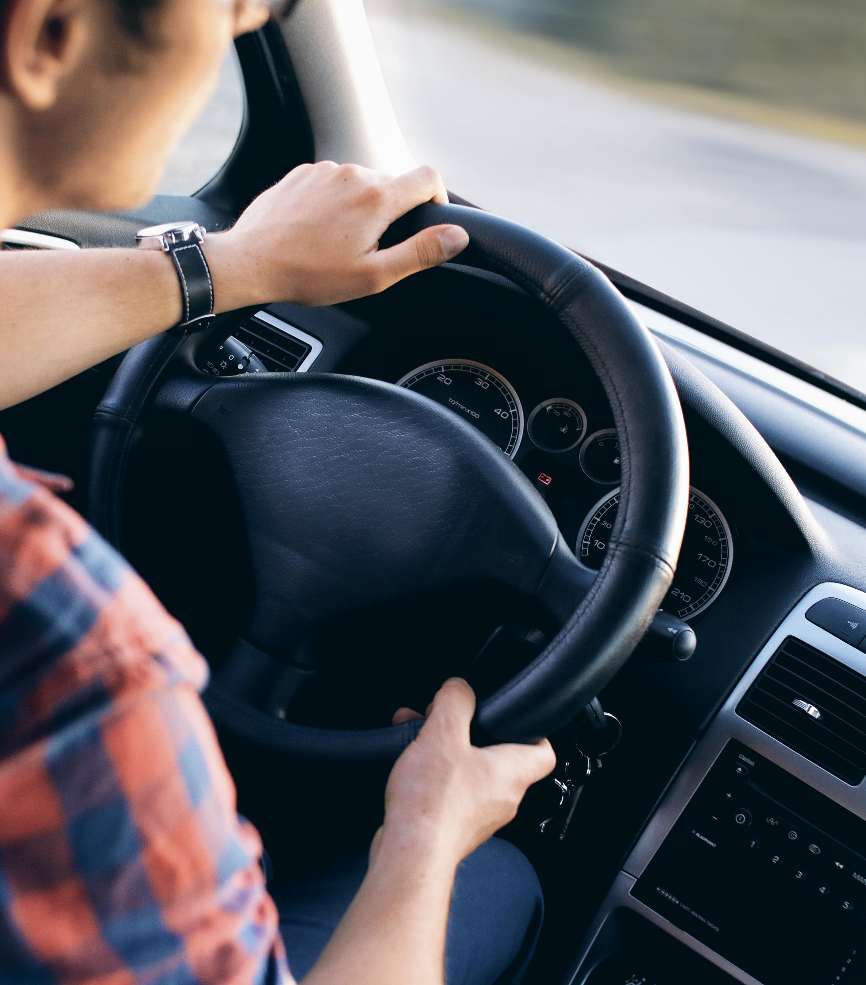
S'engager avec les conducteurs
Notes:
Étant donné que les supérieurs hiérarchiques et les superviseurs ont un rôle si important à jouer dans le succès du programme de sécurité routière de la société, il est important de pouvoir dialoguer efficacement avec vos conducteurs, dans le cadre de vos contacts réguliers avec vos employés.

Slide 33
S'engager avec les conducteurs
La conduite est un problème très émotif !
Le besoin d'utiliser un langage neutre / n'utilisez pas une approche de « blâme »
Utilisez des faits
Accompagnez vos employés quand ils conduisent
Leadership – être vu suivre toutes les politiques et procédures de conduite sécuritaire et toujours être vu conduire en toute sécurité
  N'appelez pas les conducteurs lorsque vous savez qu'ils conduiront !
Envisagez une formation en classe plus approfondie au-delà de cette ressource…
Notes:
La première chose à dire est que la conduite est un problème très émotif – la plupart des gens ont tendance à surestimer le niveau de leur conduite, et il est difficile de les critiquer !
C'est là que le langage que vous utilisez est importante. Ne parlez pas de la personne responsable de la collision, mais discutez plutôt de ce que le conducteur aurait pu faire pour empêcher la collision, quel que soit l'utilisateur de la route qui a commis une erreur.
Dans la mesure du possible, utilisez les données comme base de vos conversations. Il peut s'agir de rapports de collision, de télémétrie sur le comportement du conducteur ou de toute autre source fiable de données – il est difficile pour un conducteur de contester des faits incontestés.
Essayez de passer du temps avec les employés lorsqu'ils conduisent, pour découvrir par vous-même comment ils conduisent.
Comme déjà mentionné, assurez-vous que vous êtes toujours considéré comme conduisant en toute sécurité et ne permettez pas aux conducteurs de prendre des risques, tels que les téléphoner lorsque vous savez qu'ils conduisent.
C'est une question importante, alors pensez à une formation plus approfondie à ce sujet.

Slide 34
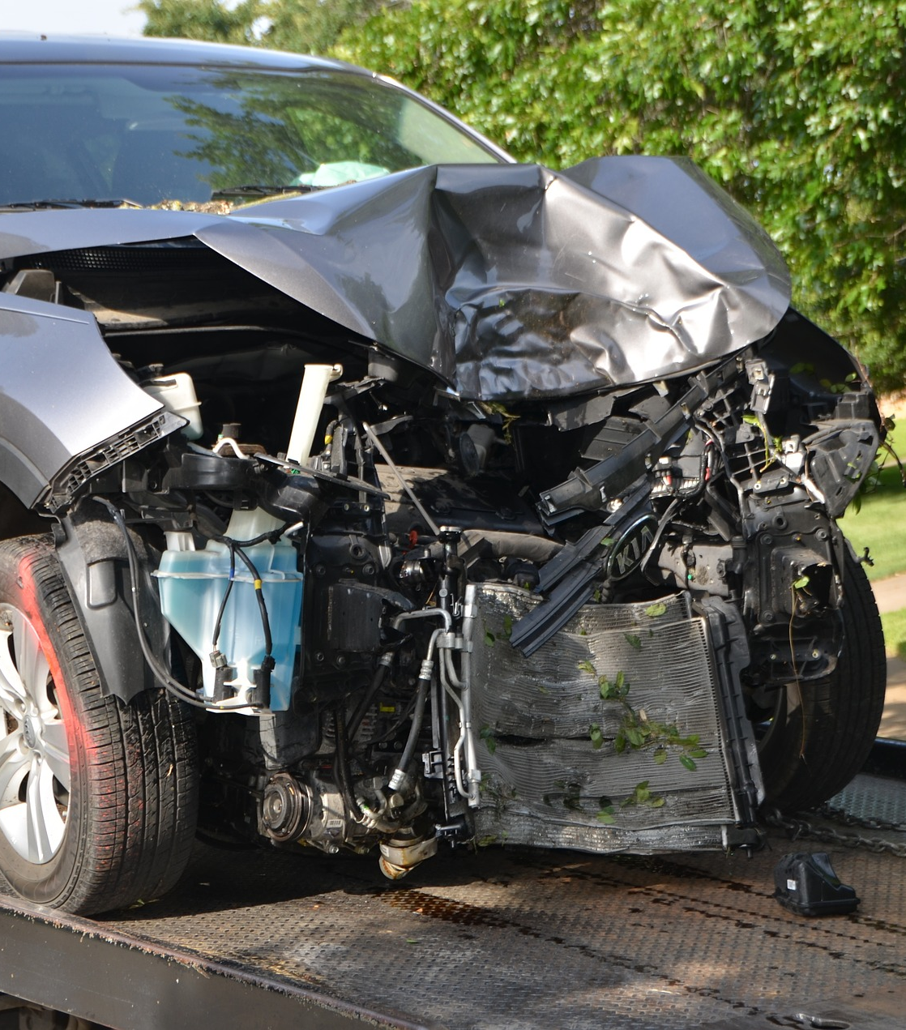
Les débriefings post-incident
Notes:
Nous allons voir ce que vous pouvez faire en cas de collision ou d'incident.
C'est l'une des tâches les plus importantes pour un supérieur hiérarchique/superviseur, pour comprendre quelles sont les causes premières sous-jacentes de la collision.

Slide 35
Les débriefings post-incident
Partie vitale de tout processus efficace de gestion des risques routiers liés au travail
Nécessaires pour déterminer la ou les causes premières sous-jacentes de l'incident
Utilisez un outil d'analyse post-incident pour faciliter le débriefing
Déterminer la gestion appropriée et/ou les interventions axées sur le conducteur, pour aider à prévenir la réapparition de l'incident
Une formation supplémentaire en classe en plus de cette ressource peut être nécessaire…
Notes:
Vous devriez parler au conducteur, en utilisant un langage neutre et tous les faits sur l'incident, pour comprendre ce qui s'est passé et pour essayer de déterminer les causes premières sous-jacentes. Il est toujours important de se demander :
Qu'avons-nous fait, en tant que organisation et/ou équipe de direction, qui aurait pu contribuer à la collision ?
Il s'agit d'une question difficile à considérer mais puissante – l'accident peut avoir été causé par une mauvaise conduite, mais il est tout aussi probable que les comportements manifestés par le conducteur pendant la période précédant l'accident étaient dus à certaines exigences opérationnelles ou objectifs d'affaires Utilisez l'outil post-incident pour vous aider avec ces débriefings.
Choisissez l'intervention appropriée, en fonction de la cause première sous-jacente que vous avez déterminée, pour aider à prévenir la réapparition. N'oubliez pas qu'il s'agit tout autant d'une intervention de la direction que d'une intervention centrée sur le conducteur individuel…
C'est un autre domaine où une formation supplémentaire vous aidera à vous assurer que vous pouvez effectuer des débriefings après l'incident de manière efficace.

